Slide 1
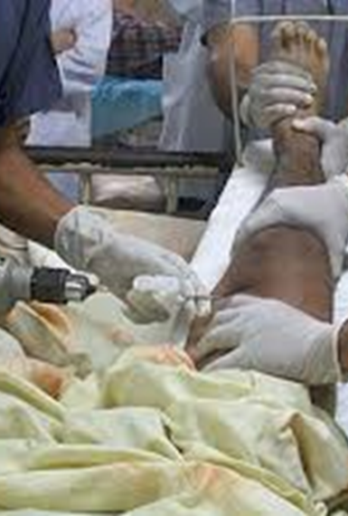
Kineziterapijski postupci u traumatologiji
Traumatologija je dio kirurgije.
Razvojem medicinske znanosti i tehničkih pomagala razvile su se različite kirurške struke, npr. opća kirurgija, torakalna, kardiovaskularna, traumatologija,…

Slide 2
Traumatologija uvod
Traumatologija je grana kirurgije koja se bavi proučavanjem i liječenjem ozljeda.
Traumatizirane osobe izložene su nizu komplikacija koje mogu ugroziti život, a neke od njih nastaju zbog dužeg inaktiviteta (mirovanja u krevetu).
Tu ubrajamo atrofiju mišića, hipostatske upale pluća, stvaranje kamenca u mokraćnim putovima, nastanak dekubitusnih rana, kontraktura,…
Vježbama preveniramo nabrojene komplikacije, jer dolazi do bolje cirkulacije i prehrane tkiva, do bržih zarastanja mekih tkiva i kostiju i bržeg funkcionalnog osposobljavanja ozlijeđenog.

Slide 3
Kineziterapija predstavlja temeljni rehabilitacijski postupak kod ozlijeđenih osoba i važan je sastavni dio neposrednog postoperacijskog liječenja osobito nakon opsežnih i dugotrajnih operacija.
Ranim, aktivnim pokretima mišića i zglobova sprječavamo komplikacije cijeljenja.
Rana aktivna mobilizacija se provodi do granice bola.
Bol je važan klinički simptom kojem fizioterapeut mora obratiti osobitu pažnju.

Slide 4
Osnovni ciljevi kineziterapije u traumatologiji su:
Održavanje fiziološke pokretljivosti zglobova i sprječavanje nastanka kontraktura
Sprječavanje atrofije i jačanje mišića povrijeđenog dijela tijela
Jačanje ostalih mišića tijela
Poboljšanje periferne cirkulacije krvi
Sprječavanje trombičkog sindroma
Borba protiv dekubitusa
Psihološki stimulirajući utjecaj na ozdravljenje

Slide 5
Vrste ozljeda
kontuzije- nagnječenja (do njih dovode ozljede manjeg intenziteta),
hematom- podljev krvi
distorzije i luksacije- odnose se na ozljede zglobova,
frakture- prekid koštanog kontinuiteta,
distenzije i rupture- ozljede mišića i ligamenata.

Slide 6
Liječenje ozljeda
Provodi se kroz postupke konzervativnog i operativnog liječenja.
Konzervativno liječenje obuhvaća postupke namještanja (repozicije) i imobilizacije (npr. sadrena imobilizacija).
Operativno se provodi odgovarajućim kirurškim zahvatom ovisno o vrsti ozljede.
Izbor liječenja ovisi o općem (stanje šoka, druge ozljede, starost, druge bolesti,…) i lokalnom (lokalno stanje kože i mekih tkiva, krvnih žila i živaca) stanju bolesnika.

Slide 7
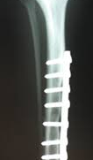
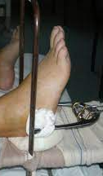
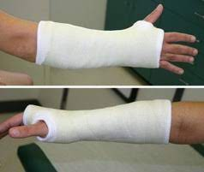
PRIJELOMI
Liječenje:
konzervativno: imobilizacija gipsom i ekstenzija (trakcija)
operativno: osteosinteza (unutarnja i vanjski fiksator)
Sastavni dio liječenja prijeloma i njihovih posljedica je rehabilitacija.
U liječenju operacijom stabiliziranih prijeloma (osteosinteza) rehabilitaciji pristupamo vrlo rano, neposredno nakon operacije, kada započinjemo s kineziterapijom.

Slide 8
Osnovni cilj kineziterapije je ponovno uspostavljanje funkcije (pokretljivosti i mišićne snage).
Postupak rehabilitacije se odvija kroz ranu i kasnu fazu.
Rana faza obuhvaća razdoblje neposredno nakon ozljede. Ukoliko se radi o konzervativnom liječenju traje za vrijeme nošenja imobilizacije, a kod operativnog liječenja obuhvaća rani postoperativni tijek.
Kasna faza obuhvaća razdoblje po skidanju imobilizacije ili kasniji tijek postoprativnog oporavka ovisno o zaostalim funkcionalnim oštećenjima.

Slide 9
Kada govorimo o procesu oporavka kod prijeloma važno je napomenuti da je osim ozlijeđenog ekstremiteta uvijek potrebno vježbati i zdravi i to iz dva razloga:
reflektorno dolazi do bolje opskrbe krvlju ozlijeđenog ekstremiteta, što potiče cijeljenje i odgađa atrofiju,
priprema zdravog ekstremiteta za eventualne kasnije veće napore.

Slide 10
Osnovni principi kineziterapije nakon osteosinteze:
BEZBOLNOST
STABILNOST PRIJELOMA
IZOMETRIČKE VJEŽBE
RANA MOBILIZACIJA
VIŠE AKTIVNIH POKRETA
MANJA OPTEREĆENJA

Slide 11
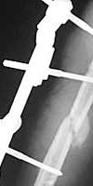
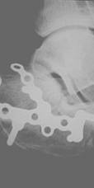
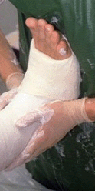
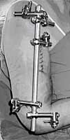

Slide 12
KOMPLIKACIJE PRIJELOMA
Rane komplikacije
Opće:
krvarenje, šok, masna embolija, tromboza, pneumonija (hipostatska- kod starijih).
Lokalne :
ozljede krvnih žila i živaca, infekcije.
Kasne komplikacije
Smetnje cijeljenja (odgođeno cijeljenje, pseudoartroza, loše srastanje (fraktura male sanata),
Volkmannova ishemična kontraktura,
Sudeckova atrofija.

Slide 13
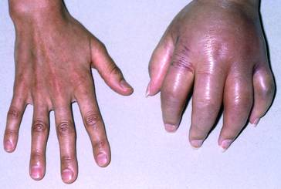
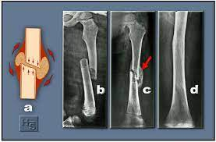
Komplikacije prijeloma
Sudeckova bolest
pseudoartroza
Jedna od komplikacija je i “frakturnu bolest”, poremećaj kojeg karakterizira nastanak kroničnih edema, atrofija mekih tkiva, lokalna osteoporoza, kontrakture,…

Slide 14
Bolest prijeloma
Frakturna bolest ili bolest prijeloma nastaje nakon dugotrajnog mirovanja prijeloma u sadrenom zavoju (gipsu).
Očituje se degenerativnim promjenama zglobne hrskavice koje se najčešće više ne mogu izliječiti, stezanjem zglobne čahure, atrofijom mišića, osteoporozom.
Kako bi se spriječila frakturna bolest, ponekad je bolje učiniti kirurški zahvat za liječenje prijeloma, jer je sadreni zavoj kod nekih prijeloma potrebno nositi do više mjeseci.
Kirurško liječenje omogućuje neposrednu rehabilitaciju nakon operacije i aktivni pokret, što povoljno djeluje na cirkulaciju i na cijeljenje tkiva u okolini prijeloma.
Nakon zahvata potrebno je provoditi fizikalnu terapiju.

Slide 15

Koje vježbe se primjenjuju u rehabilitaciji prijeloma?
Konzervativno liječenje
Operativno liječenje
Rana faza:
statičke vježbe ozlijeđenog ekstremiteta,
aktivne vježbe zdravih dijelova ozlijeđenog ekstremiteta i suprotnog zdravog ekstremiteta.
Kasna faza:
Aktivno potpomognute vježbe ozlijeđenog ekstremiteta, pasivne vj, aktivne vj, vj s otporom, proprioceptivne vj, vježbe OKC i CKC
Rana faza:
statičke vježbe za mišiće ozlijeđenog i zdravog ekstremiteta,
pasivne i aktivno potpomognute vježbe operiranog ekstremiteta,
aktivne vježbe zdravog ekstremiteta.
Kasna faza:
Aktivno- potpomognute vj, aktivne, aktivne s otporom, proprioceptivne, OKC, CKC,…

Slide 16
Zadatak:
Samostalno odredi i objasni koje vrste vježbi će se primjenjivati ovisno o vrsti liječenja i procesu cijeljenja?
Na što treba paziti pri izboru vježbi?

Slide 17
Komplikacije prijeloma

Slide 18
Sudeckova distrofija
U literaturi se još spominje i kao algodistrofija, neurovaskularna distrofija, posttraumatski vazomotorni poremećaj, Sudeckov sindrom,…

Slide 19
Što je Sudeckova algodistrofija i kako nastaje?
To je vazomotorni poremećaj koji najčešće nastaje nakon povreda (prijelomi, uganuća, udarci…), ali može nastati i kod nekih drugih bolesti kao što je moždani udar (na plegičnoj ruci).
Radi se o patološki poremećenom procesu lokalnog cijeljenja praćenom distrofijom i atrofijom mekih dijelova i kostiju.

Slide 20
Gdje nastaje?
Najčešće nastaje na šaci nešto rjeđe na stopalu , a još rjeđe na ramenu, kuku, koljenu i laktu.

Slide 21
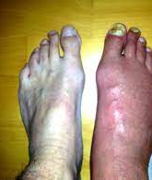
Osnovni simptomi su:
BOL
OTEKLINA
PROMJENA NORMALNE BOJE KOŽE
UKOČENOST ZGLOBOVA

Slide 22
Tri stanja moraju biti prisutna da bi nastupila distrofija:
uporna bolna lezija
konstitucionalna sklonost
abnormalni simpatički refleks

Slide 23
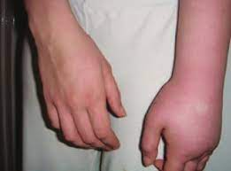
Klinički tijek bolesti dijelimo u tri faze:
1. FAZA
TRAJE OD 1 DO 3 MJESECA.
IZRAŽENA JE BOL (i u mirovanju) I OTOK.
U ZAVAĆENOM ZGLOBU POKRETI SU OTEŽANI.
KOŽA JE TOPLA, NATEGNUTA, OTEČENA, SJAJNA, POJAČANO SE ZNOJI I LIVIDNO CRVENA.
OZDRAVLJENJE JE POSTUPNO ILI NAKON TERAPIJSKE PROCEDURE.
UZ LIJEKOVE IDE IMOBILIZACIJA U LONGETI, POVIŠEN POLOŽAJ, KRIOTERAPIJA I DDS.

Slide 24
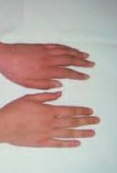
2. FAZA
TRAJE OD 3 DO 6 MJESECI.
OTEKLINA I BOL SE SMANJUJU.
NASTAJU TROFIČKE PROMJENE KOŽE I MIŠIĆA.
POKRETI SU SVE OTEŽANIJI I NASTAJU KONTRAKTURE.
KOŽA JE LIVIDNO PLAVA I TANJA.
RADIOLOŠKI SE NALAZI DIFUZNA MRLJASTA OSTEOPOROZA.
LIJEČENJE:
PROVODE SE VJEŽBE OPSEGA POKRETA ZA ZGLOBOVE U KONTRAKTURI-NJEŽNI LAGANI POKRETI (PASIVNE FORSIRANE VJEŽBE SU KONTRAINDICIRANE ZBOG OSTEOPOROZE).
PRIMJENJUJU SE JOŠ I DDS,IFS, HIDROT., I TOPLINSKE PROCEDURE (UZ DODATNI OPREZ PRI PRIMJENI).

Slide 25
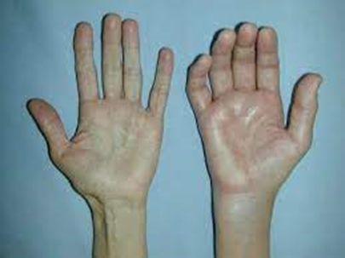
3. FAZA
TRAJNE PROMJENE KOŽE I POTKOŽNOG TKIVA, MIŠIĆA I ZGLOBNE ČAHURE.
KONTRAKTURE!
KOŽA JE TANKA , HLADNA I BLIJEDA.
LIJEČENJE:
INTEZIVNA MEDICINSKA GIMNASTIKA NA SUHOM I U VODI, SVJETLOSNA TERAPIJA, DDS I ES , KV…
OPERATIVNIM ZAHVATIMA MOŽE SE POSTIĆI BEZBOLNOST I POVEĆATI MOGUĆNOST OPTEREĆENJA EKSTREMITETA.

Slide 26
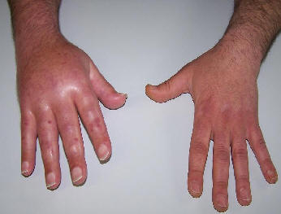
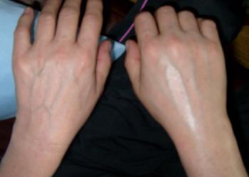

Slide 27
Volkmannova kontraktura
Volkmannova ishemična kontraktura svrstava se u neurocirkulatorne poremećaje po svojim posljedicama, ali se etiološki svrstava u kompresijske sindrome.
Najčešći razlog ishemije te infarkta mišićja podlaktice i šake jest ozljeda različitog tipa i stupnja. Relativno je čest razlog ishemije ozljeda brahijalne arterije zbog frakture distalnog humerusa u djece. Ostali razlozi su produžena kompresija podlaktice, zatvaranje defekata podlaktične fascije, intraarterijske infekcije, hemoragije unutar “zatvorenog” prostora podlaktice…

Slide 28
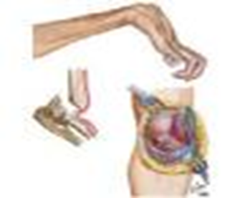
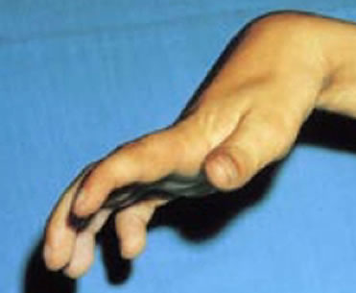

Slide 29

Rani simptomi su oskudni, a najznačajnija je, iako ne i uvijek prisutna, duboka bol podlaktice koja nije određeno lokalizirana.
Predilekcijsko mjesto ima u fleksornom mišićju.
Klinička slika razvijene Volkmannove ishemije je karakteristična:
lakat je u fleksiji, ručni je zglob u palmarnoj fleksiji, metakarpofalangealni zglovi su u hiperekstenziji, a interfalangealni u fleksiji. Palmarna fleksija ručnog zgloba i fleksija interfalangealnih zglobova prisutna je zbog retrakcije kontrahiranih fleksora, a hiperekstenzija metakarpofalangealnih zglobova posljedica je paralize međukoštanih mišića koji ne mogu izvoditi fleksiju proksimalne falange.

Slide 30
Bitan je ran početak liječenja. Razvojni ciklus ishemija-infarkt-retrakcija mišića-kontraktura šake i prstiju može u početku biti zaustavljen ranom dekompresijom zahvaćenog zatvorenog prostora fasciotomijom i epimiziotomijom.
U slučaju oštećenja brahijalne arterije potreban je hitan kirurški zahvat.
Od fizikalne terapije koristi se kineziterapija, podvodna masaža, liječenje parafinom i elektrostimulacijom.
Radi prevencije deformacija ručnog zgloba i prstiju apliciraju se korektivne sadrene udlage.
Kod uznapredovalih ishemičnih kontraktura poduzimaju se kirurški zahvati (transpozicija tetiva, artrodeze).

Slide 31
1. Koji je najčešći razlog nastanka Volkmannove kontrakture?
Najčešći razlog ishemije te infarkta mišićja podlaktice i šake jest ozljeda različitog tipa i stupnja. Relativno je čest razlog ishemije ozljeda brahijalne arterije zbog frakture distalnog humerusa u djece.
Imenuj rane simptome i opiši kliničku sliku!
duboka bol podlaktice koja nije određeno lokalizirana
Klinička slika razvijene Volkmannove ishemije je karakteristična: lakat je u fleksiji, ručni je zglob u palmarnoj fleksiji, metakarpofalangealni zglovi su u hiperekstenziji, a interfalangealni u fleksiji.

Slide 32
3. Kako se provodi liječenje?
Ranom dekompresijom zahvaćenog zatvorenog prostora fasciotomijom i epimiziotomijom.
U slučaju oštećenja brahijalne arterije potreban je hitan kirurški zahvat.
Od fizikalne terapije koristi se kineziterapija, podvodna masaža, liječenje parafinom i elektrostimulacijom.
Radi prevencije deformacija ručnog zgloba i prstiju apliciraju se korektivne sadrene udlage.
Kod uznapredovalih ishemičnih kontraktura poduzimaju se kirurški zahvati (transpozicija tetiva, artrodeze).

Slide 33
Komplikacije cijeljenja prijeloma
Produženo cijeljenje- vrijeme cijeljenja traje 8-9 mjeseci
Iza toga perioda govorimo o nastanku pseudoartroze.

